Slide 1
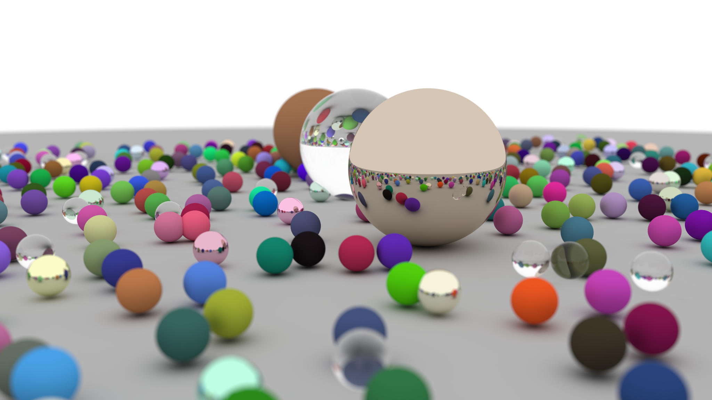
XTREM RAYTRACER
Bastien, César, Maxime
Bastien, César, Maxime

Slide 2
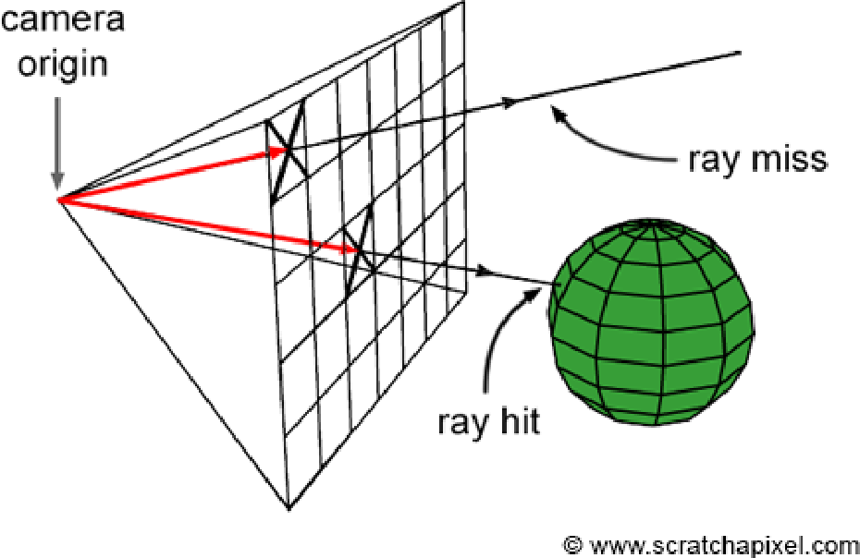
La classe Ray et principe du raytracer
Est formé d’une origine O et d’une direction D
On parcourt le rayon en se déplaçant sur O + t*D, t >= 0
Dans le programme :
Rayons issus de la caméra (pathtracing, parcours inverse de la lumière)
Plusieurs par pixel (méthode de Monte Carlo, stochastique)
Rebondit sur les objets (selon leur matériau)

Slide 3
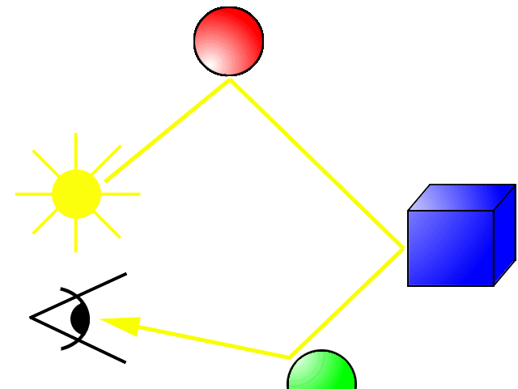
La méthode Cam::cast_ray
Pour chaque rayon émis
Répéter :
| Se heurter à l’objet le plus
| proche sur la trajectoire actuelle
| Modifier la couleur du rayon en
| fonction de celle de l’objet
| Rebondir selon le matériau de
| l’objet (ie nouveau rayon)
Tant que le rayon percute un objet
Enfin :
Moyenner la couleur des rayons issus d’un même pixel.

Slide 4
Optimisations de principe
Notre propre classe Vec3 :
Représente des vecteurs et des points dans l’espace, ainsi que des couleurs RGB
Augmente la lisibilité du code (surcharge d’opérateurs)
Notre propre générateur de nombres pseudo-aléatoire :
SplitMix64, variation de XorShift, bien plus rapide que ceux de la STL
Parallélisation des calculs avec OMP :
Parallélisation sur 12 threads
Mais tentative infructueuse d’utiliser un GPGPU (avec CUDA)
Flags de compilation :
-Ofast -(optimisations des calculs)
-ffast-math (optimisation des calculs de flottants)
-march=native (optimisation pour l’ordinateur qui compile)
-mavx2 (vectorisation des calculs)

Slide 5
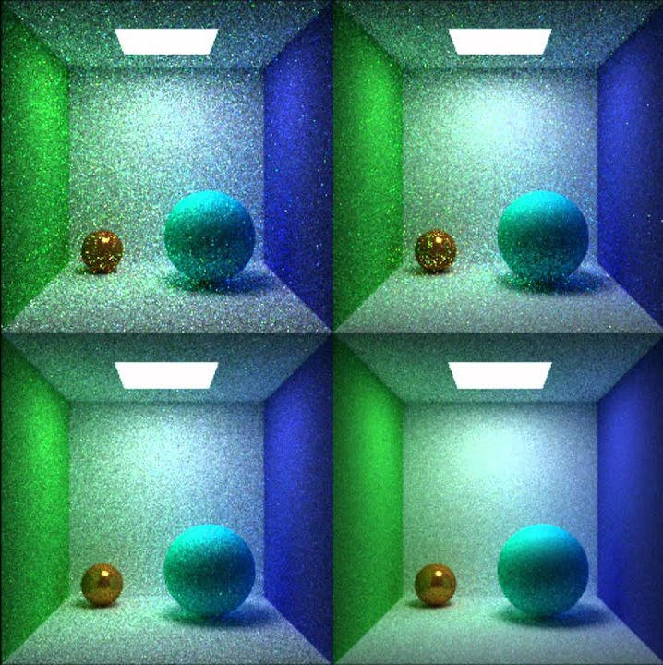
Choix de la direction de rebond
Méthode de Monte-Carlo : Approximation de l’équation de rendu par évaluation en moyenne de chemins de lumière aléatoires
Plus on envoie de rayons par pixel, plus le rendu est fidèle au modèle physique, et moins il est bruité

Slide 6
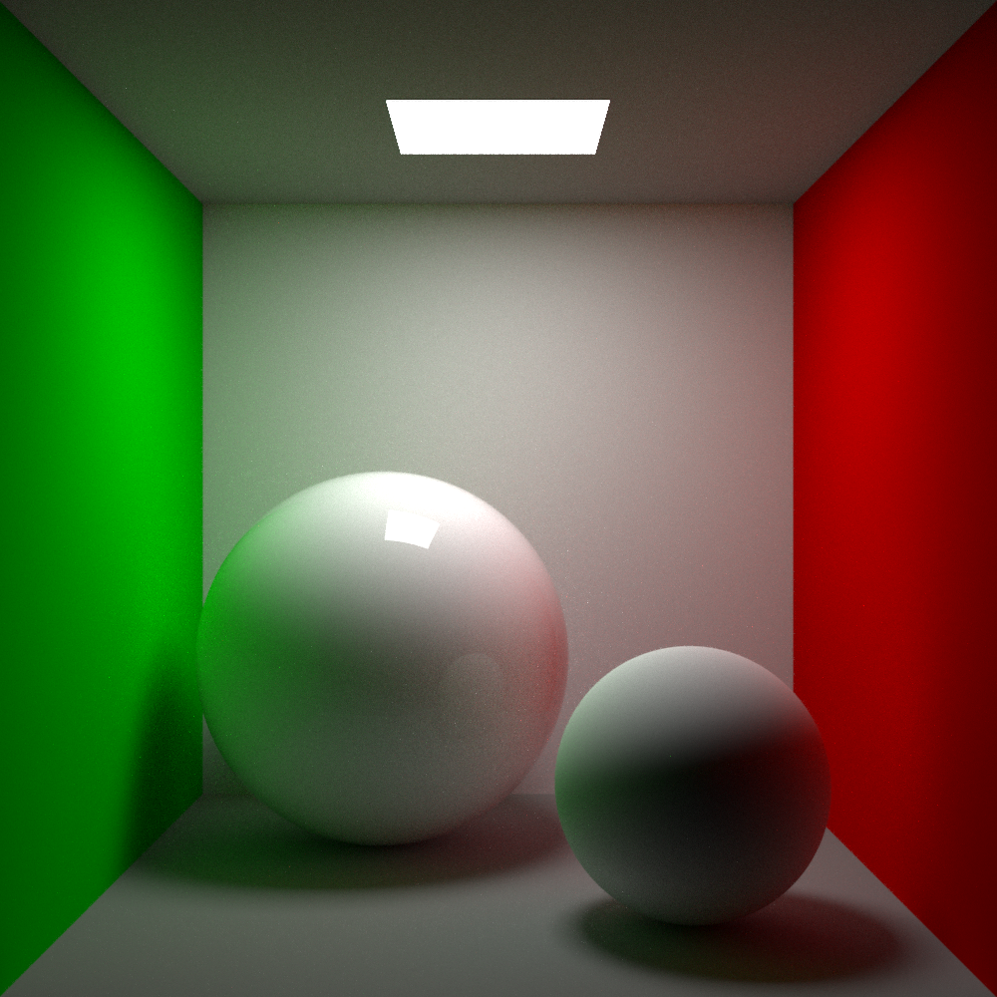
Choix de la direction de rebond
Sur une surface diffuse (la lumière est renvoyée aléatoirement, uniformément ou presque), la majorité des rayons est perdue dans l’arrière-plan
La convergence vers une solution de l’équation (physique) de rendu est lente

Slide 7
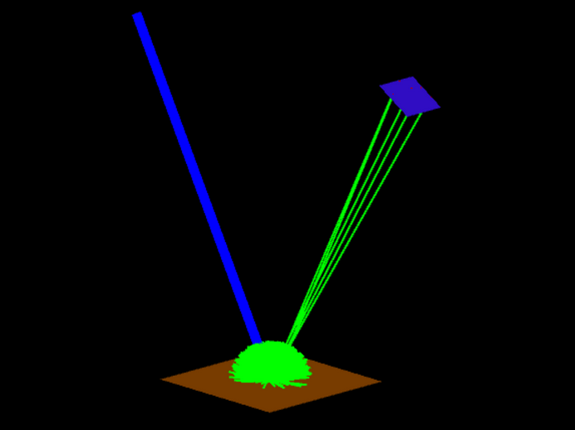
Choix de la direction de rebond
Accélération de convergence : on envoie plus de rayons vers les objets “importants”: sources de lumière, miroirs… qui ont plus d’importance dans l’équation de rendu
Choix probabiliste pondéré

Slide 8
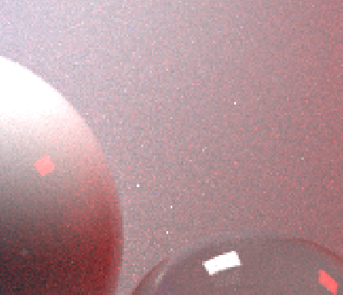
Filtrage
Désavantage : les événements à faible probabilité et forte variance viennent perturber le rendu, apparition de fireflies
Une étape de filtrage est nécessaire

Slide 9
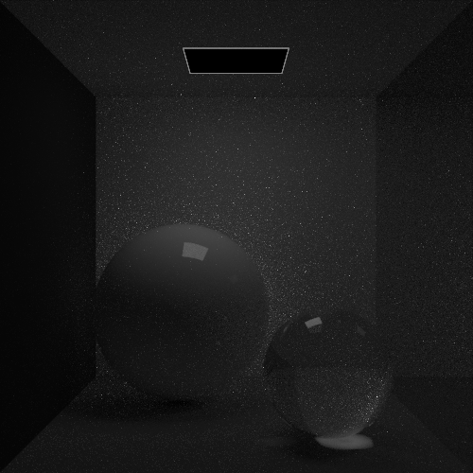
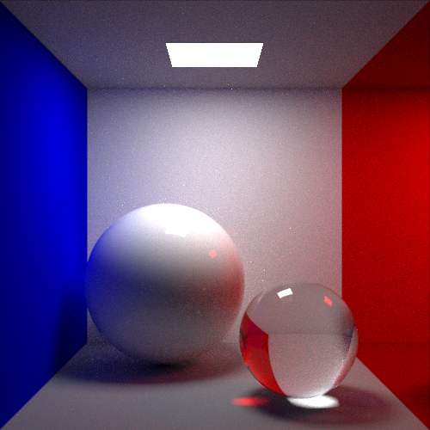

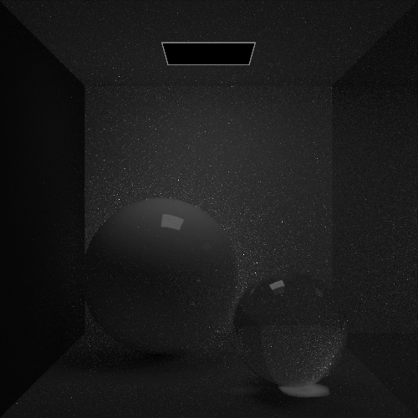
Filtrage
On identifie les pixels à forte variance
Utilisation de deux half-buffers pour éliminer les faux positifs

Slide 10
Filtrage

Slide 11
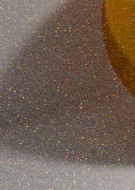
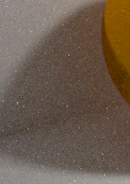
Filtrage
Identification des pixels abberants en utilisant un test statistique
Suppression et reconstruction avec un kernel gaussien

Slide 12
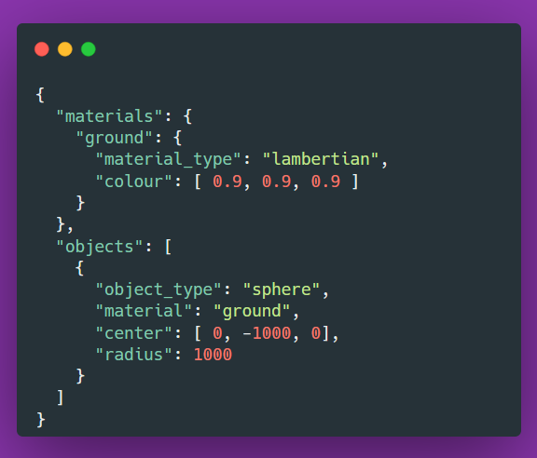
Chargement de scènes
Format JSON lu avec une librairie externe
Allocation au chargement, puis uniquement utilisation de références dans le raytracer

Slide 13
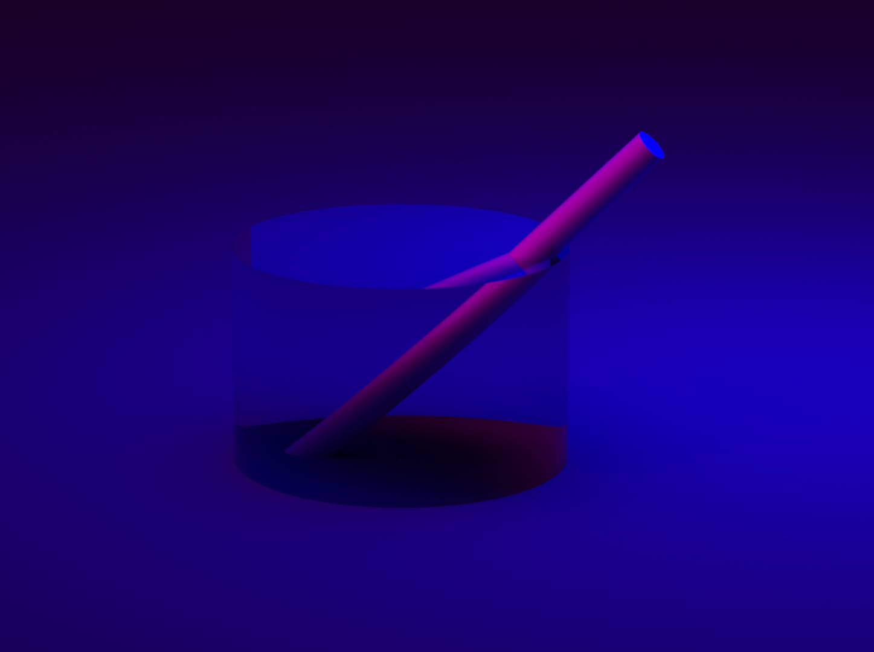
Lumières globales
3 types: lumière point, lumière ambiante isotrope, lumière infinie monodirectionnelle

Slide 14
Structure du code : Objets
Hittable
Classe abstraite Hittable
Diverses classes objets qui en héritent (avec leurs propres attributs et implémentation de Hittable::hit)
Objet :
Sphère, Cylindre, Triangle, Parallélogramme, Obj.
Attributs
Hittable::hit

Slide 15
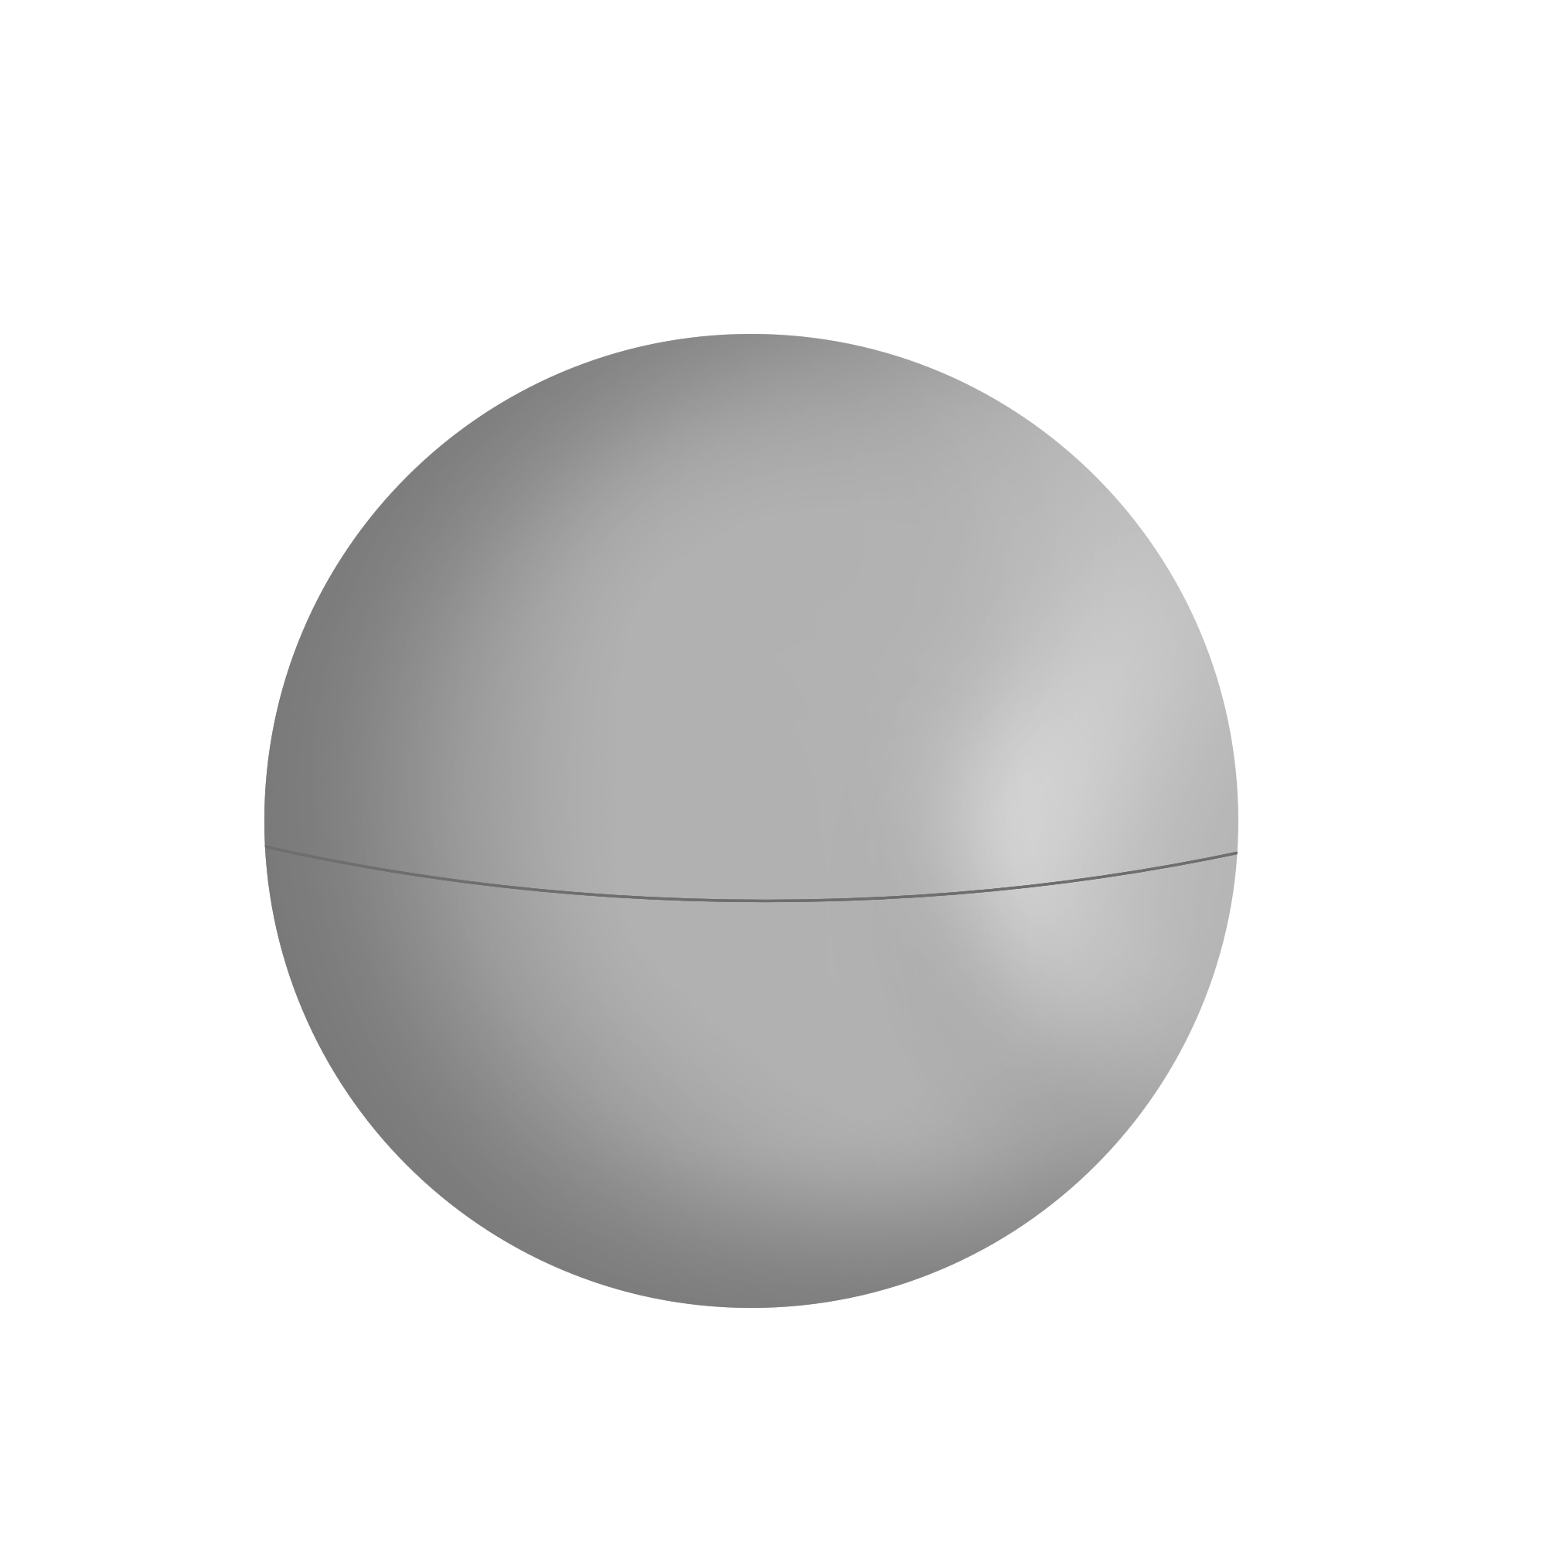
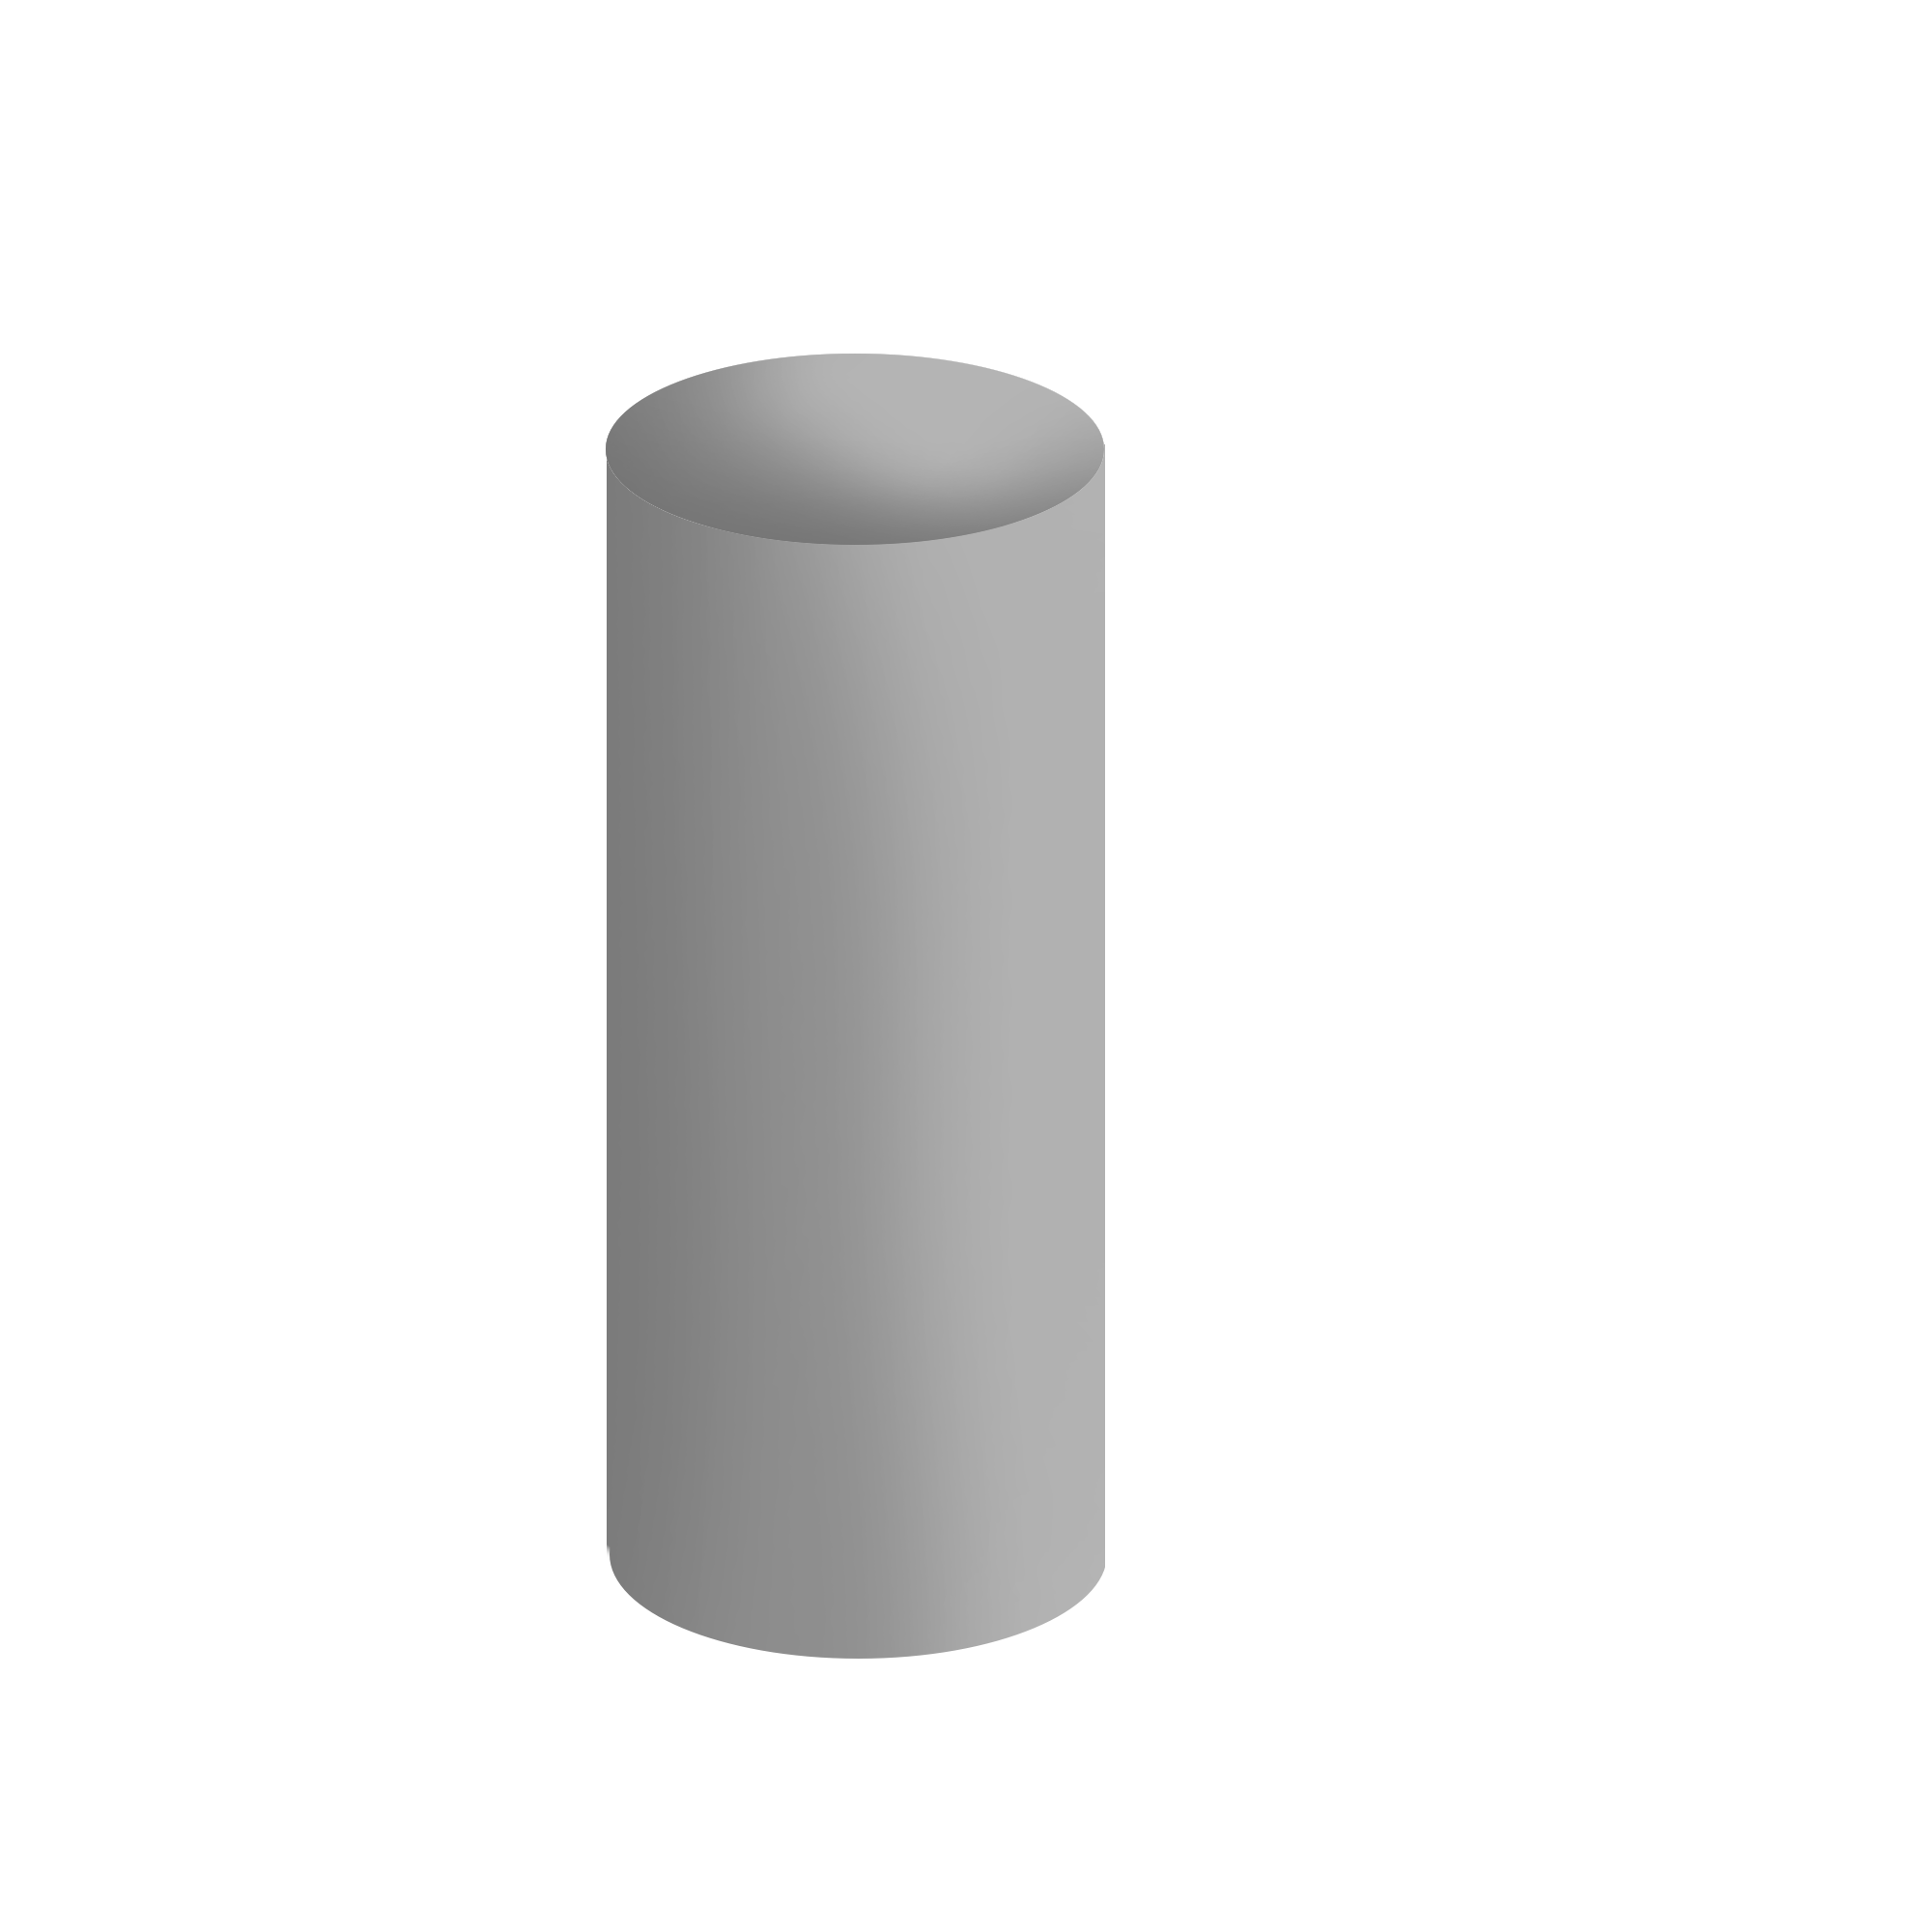
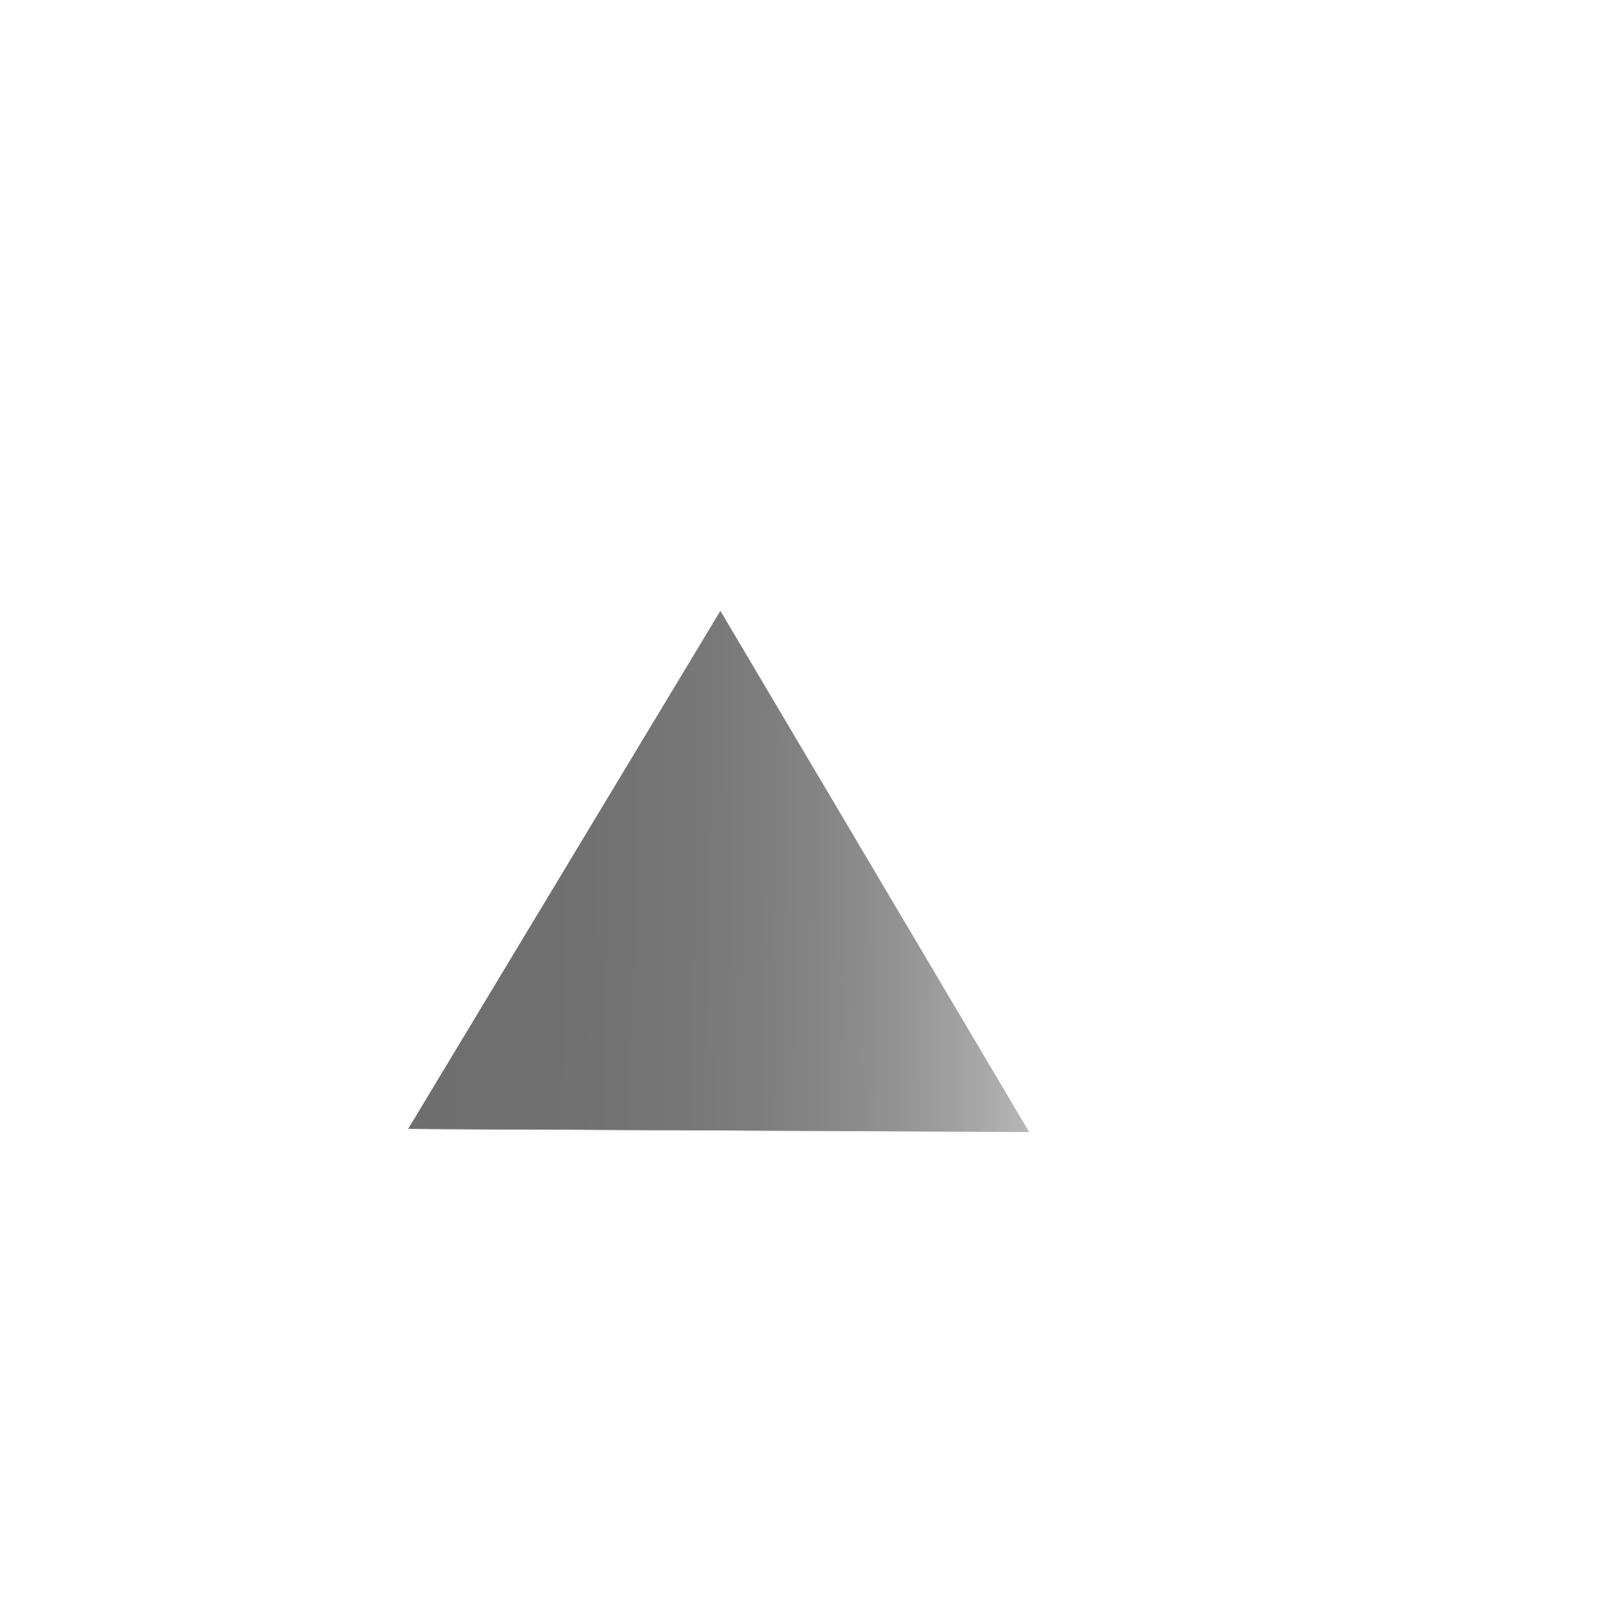

Structure du code : Objets
Cylindre : centre de la base, rayon, axe montant, hauteur.
Sphère : centre, rayon.
Triangle : un sommet, deux arêtes, normale sortante.
Parallélogramme : un sommet, deux arêtes, normale sortante.

Slide 16
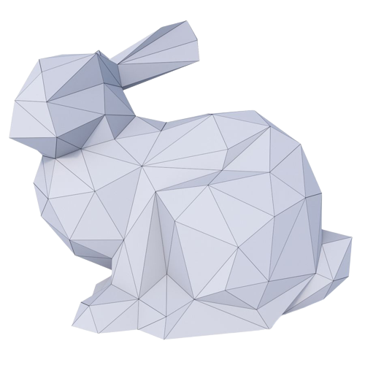
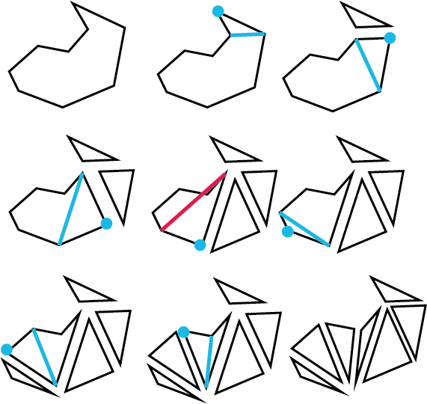
Structure du code : Objets
Amélioration possible : rendu des .OBJ en utilisant nos triangles
Problématiques :
Lecture du fichier
Triangulation

Slide 17
Structure du code : Matériaux
Material
Classe abstraite Material
Diverses classes matériaux qui en héritent (avec leurs propres attributs)
Matériaux:
Diffuse, Electric, Metal, Plastic, Emissive.
refraction_index, fuziness…
Material::scatter
colour

Slide 18
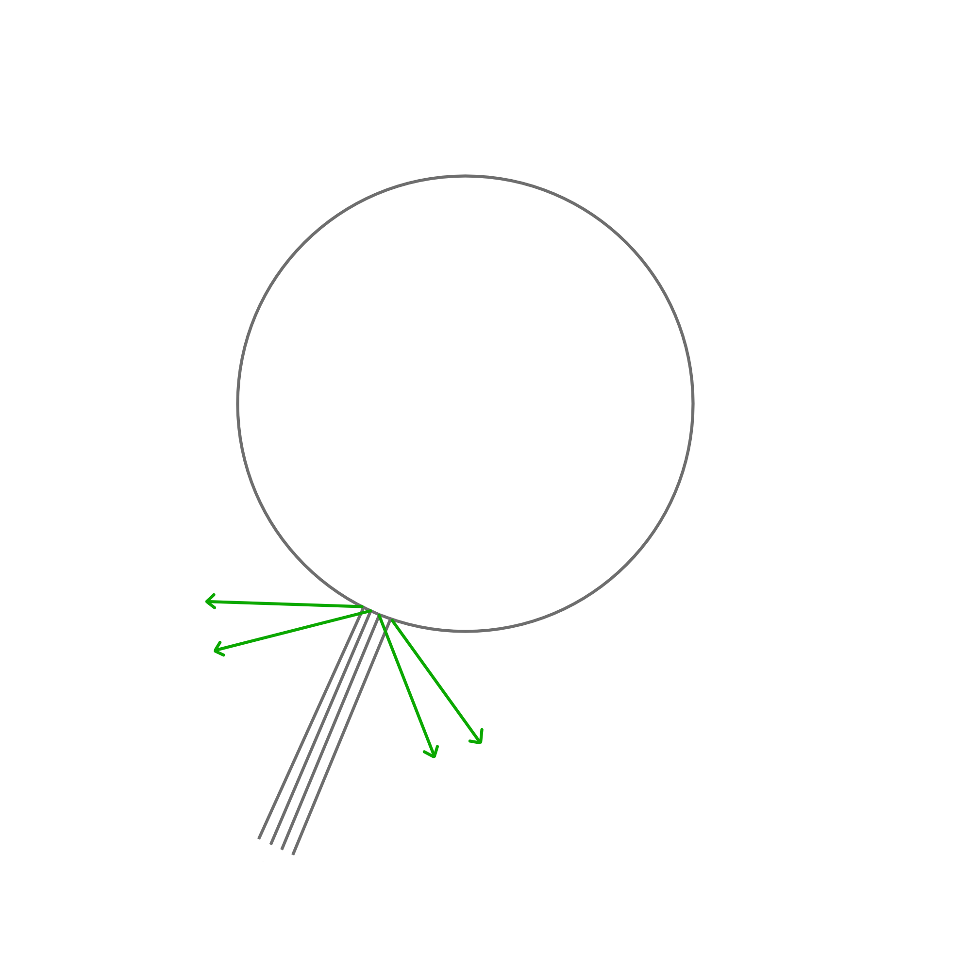
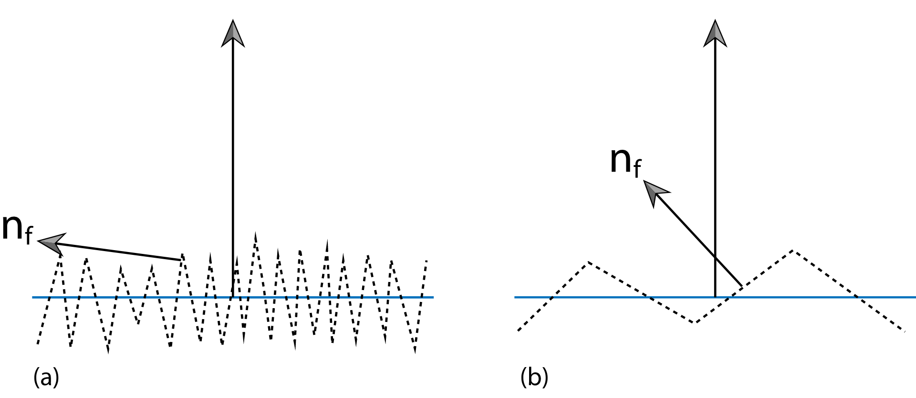
Structure du code : Matériaux
Diffuse
Dielectric
Metal / Plastic
Emissive
Lambertian
Micro-facet
Réflexion complète et uniforme, matériau mat.
Micro facettes aléatoirement orientées (répartition normale), matériau rugueux.

Slide 19
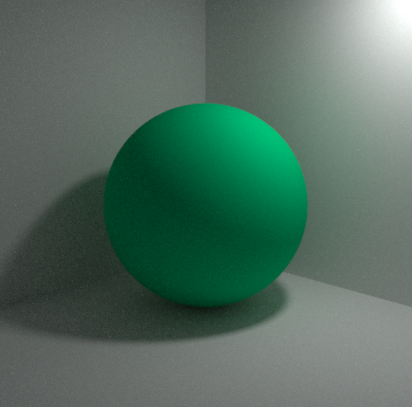
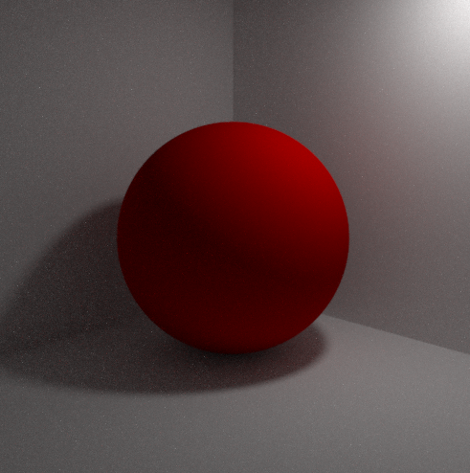
Structure du code : Matériaux
Diffuse
Dielectric
Metal / Plastic
Emissive
Lambertian
Micro-facet
Micro facettes aléatoirement orientées (répartition normale), matériau rugueux.
Réflexion complète et uniforme, matériau mat.

Slide 20
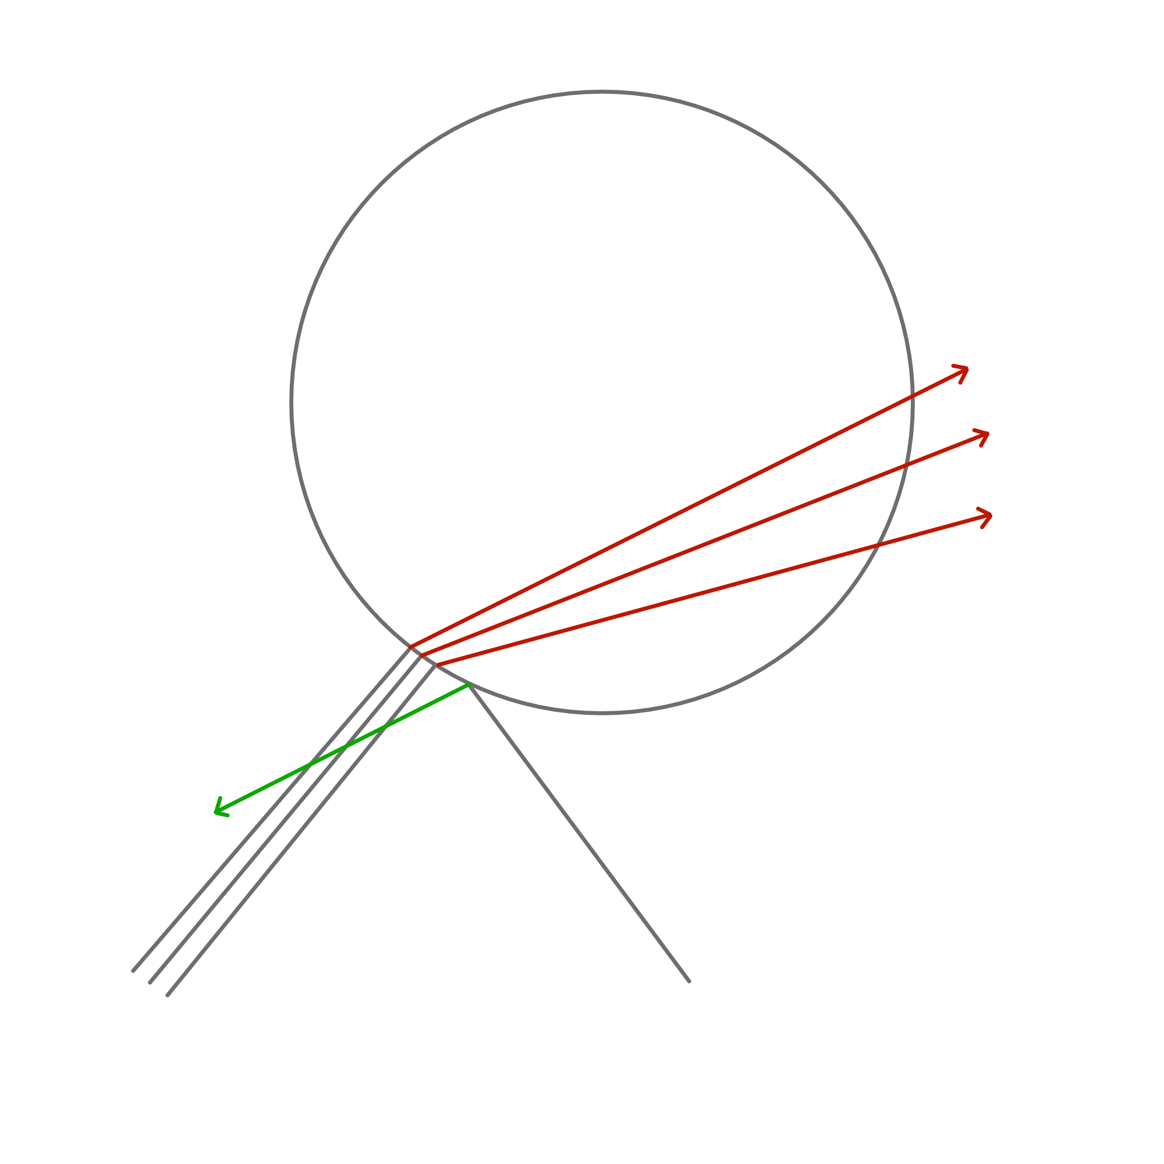
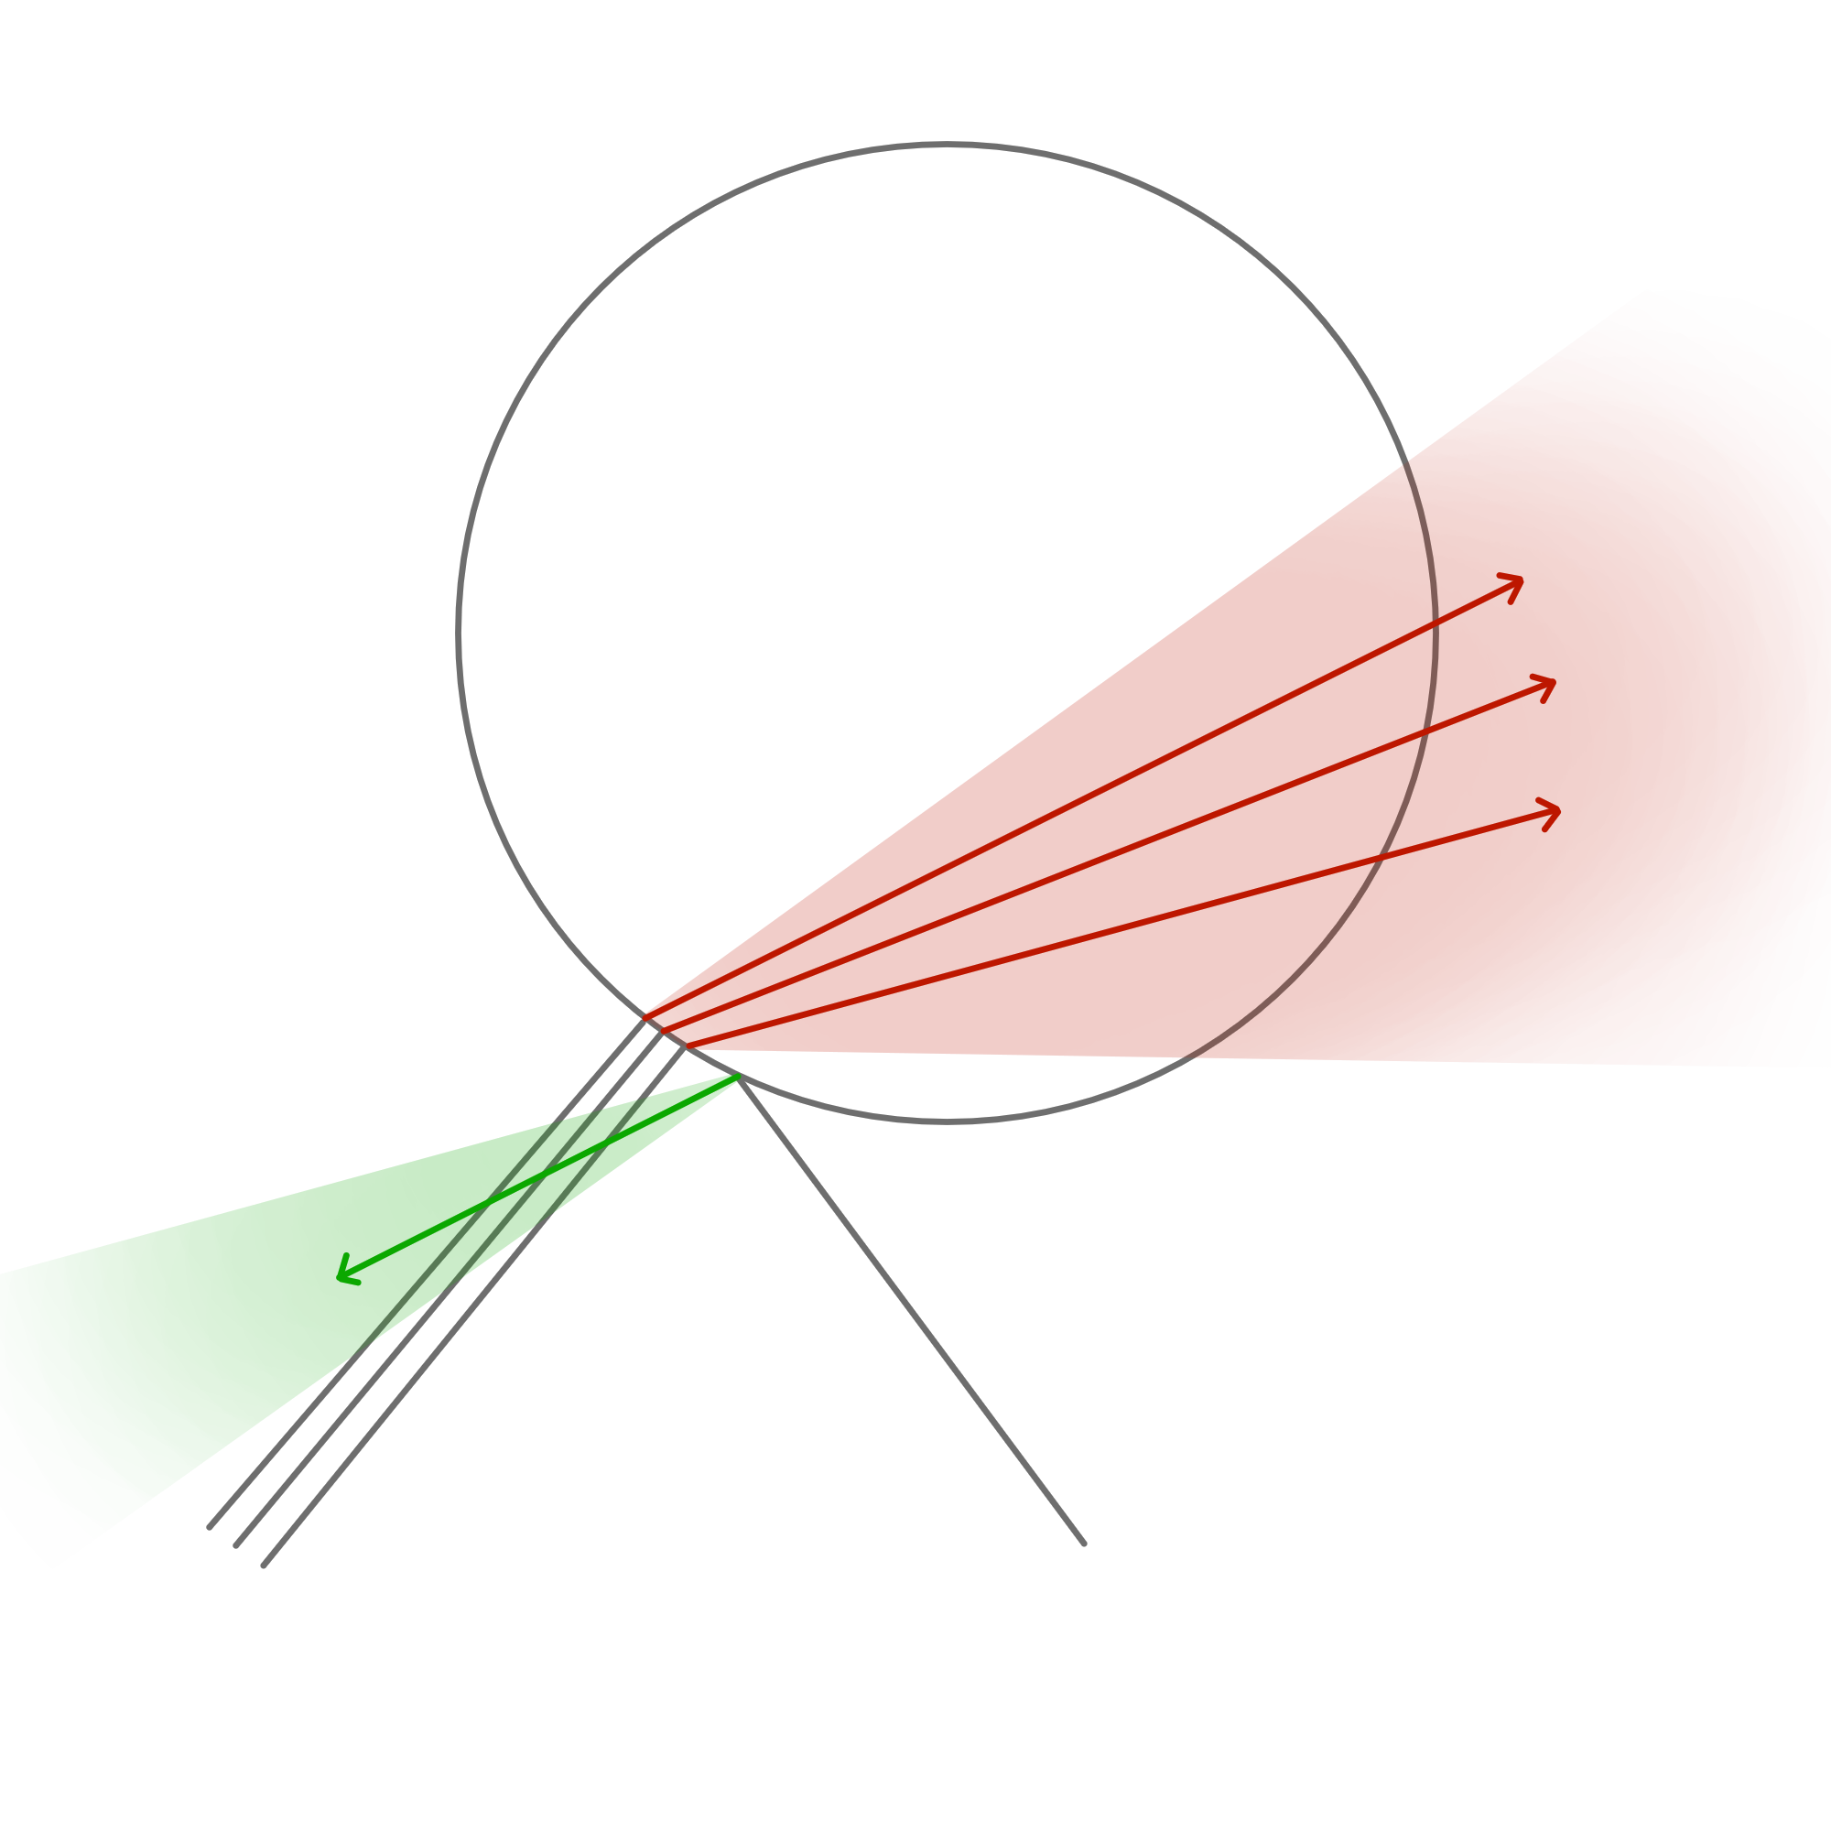
Structure du code : Matériaux
Diffuse
Dielectric
Metal / Plastic
Emissive
Dielectric
Translucent
Réfraction quasi-complète, matériau transparent.
Ajout d’une partie aléatoire pour la réfraction / réflexion, matériau flou, semi-opaque.

Slide 21
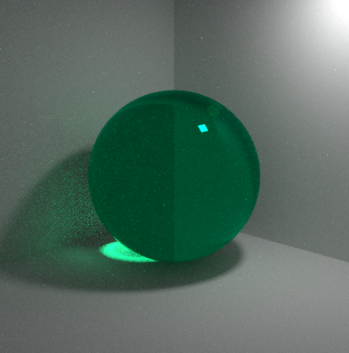
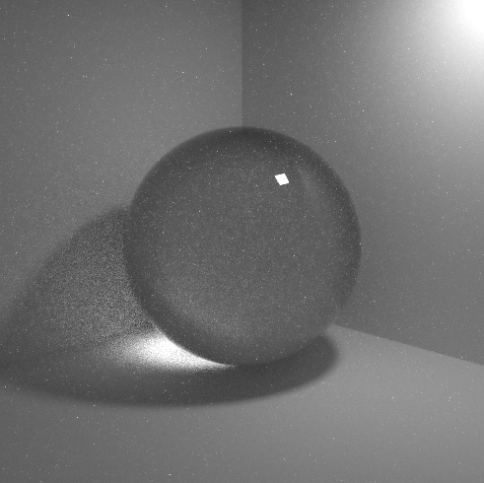
Structure du code : Matériaux
Diffuse
Dielectric
Metal / Plastic
Emissive
Dielectric
Translucent
Réfraction quasi-complète, matériau transparent.
Ajout d’une partie aléatoire pour la réfraction / réflexion, matériau flou, semi-opaque.

Slide 22
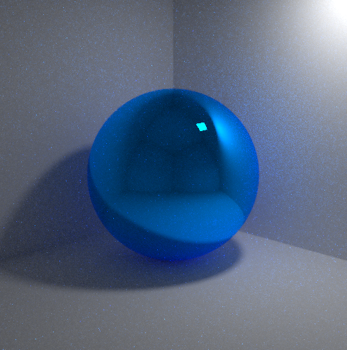
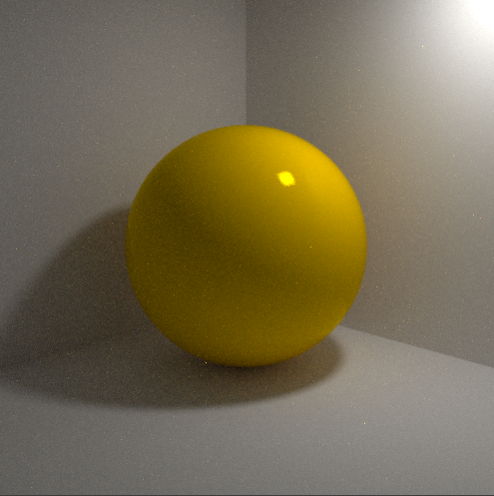
Structure du code : Matériaux
Diffuse
Dielectric
Metal / Plastic
Emissive
Metal
Plastic
Réflexion complète avec une partie aléatoire.
Réflexion et diffusion avec une partie aléatoire.

Slide 23
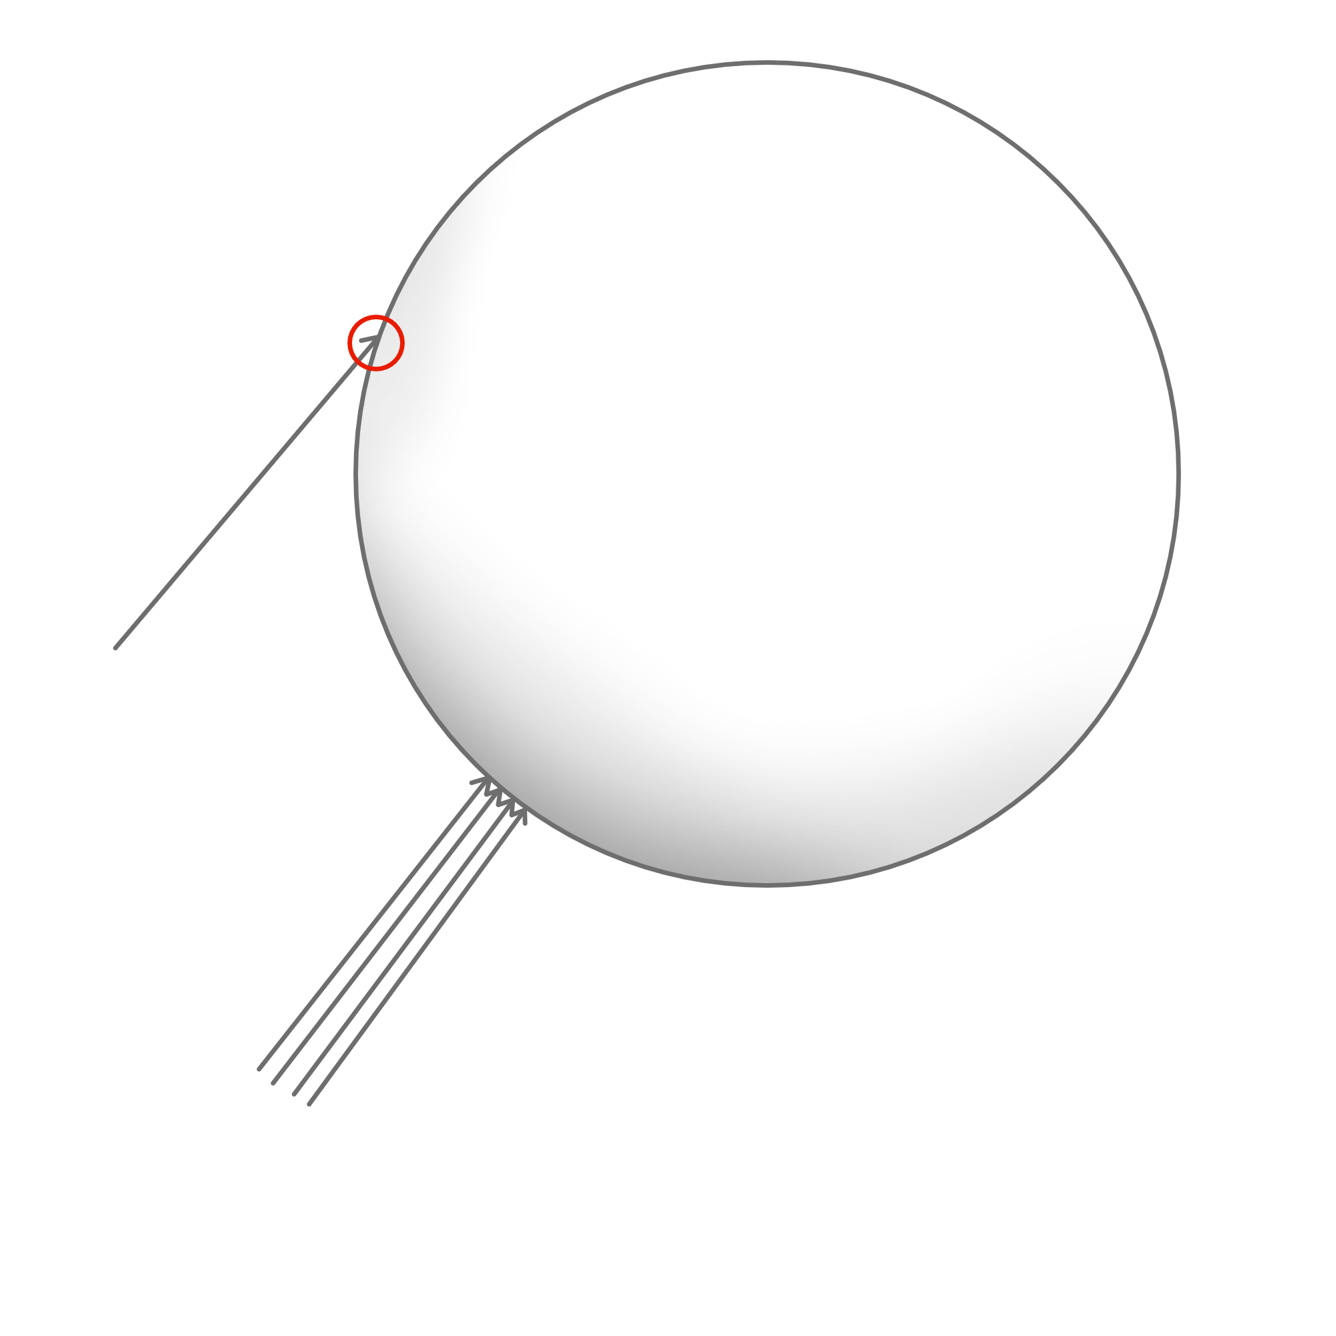
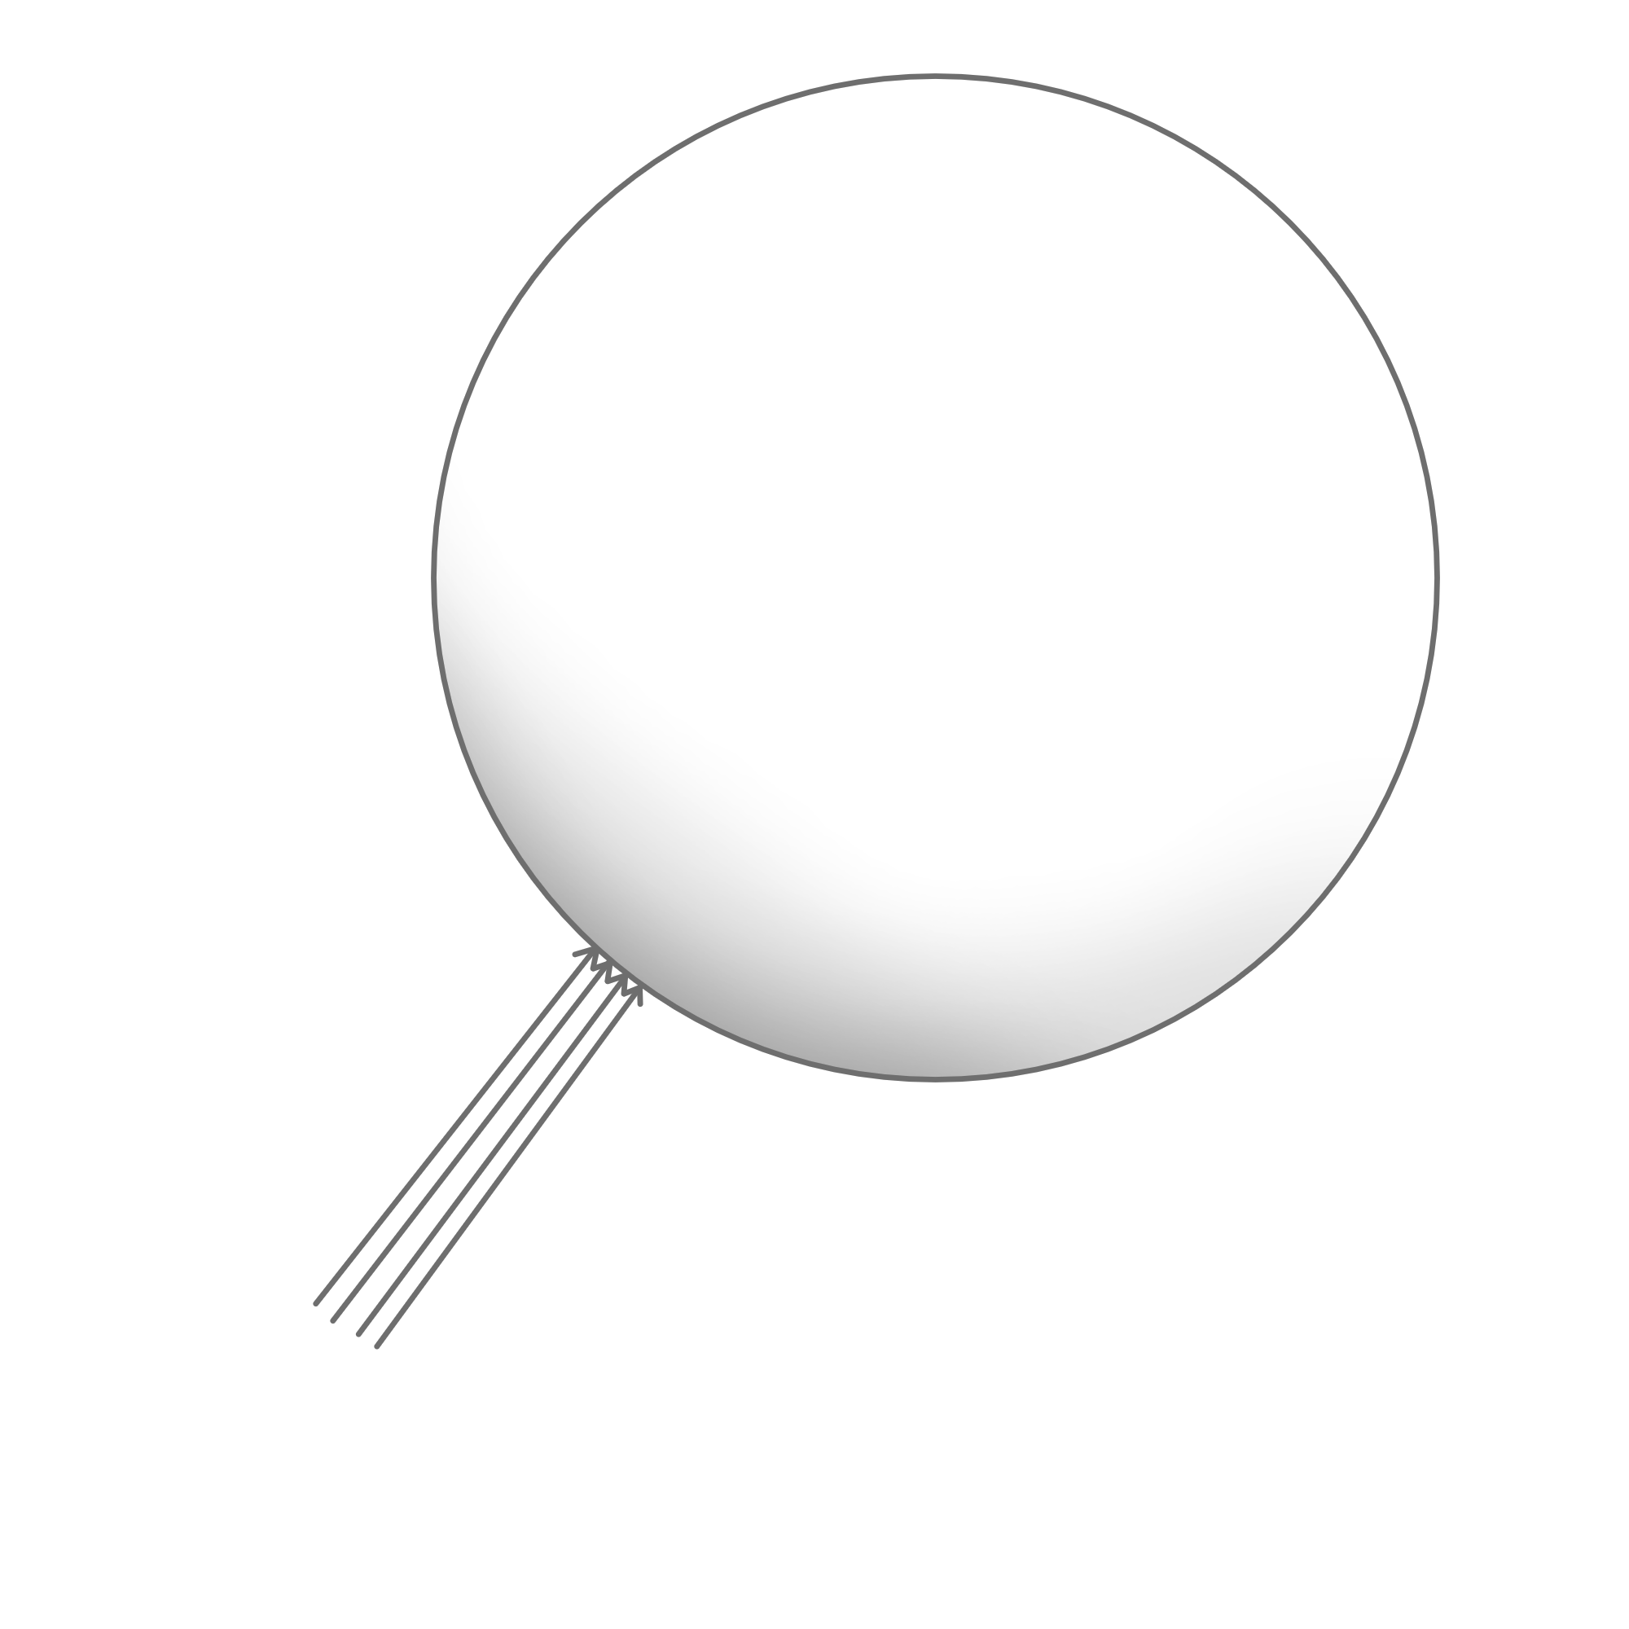
Structure du code : Matériaux
Diffuse
Dielectric
Metal / Plastic
Emissive
Emissive
Black body
Absorbe le rayon entrant dépendamment de l’angle d’incidence, matériau lumineux.
Absorbe le rayon entrant indépendamment de l’angle d’incidence, matériau lumineux.

Slide 24
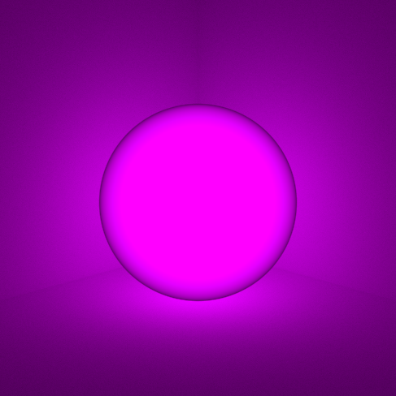
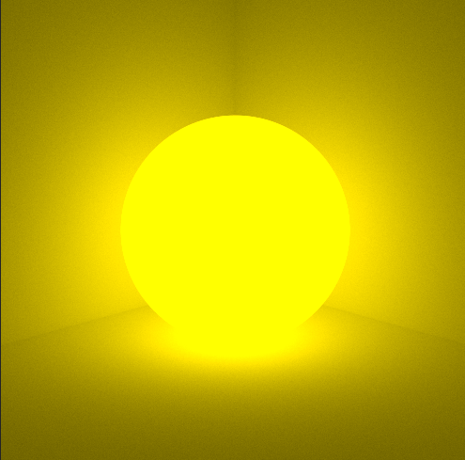
Structure du code : Matériaux
Diffuse
Dielectric
Metal / Plastic
Emissive
Emissive
Black body
Absorbe le rayon entrant dépendamment de l’angle d’incidence, matériau lumineux.
Absorbe le rayon entrant indépendamment de l’angle d’incidence, matériau lumineux.

Slide 25
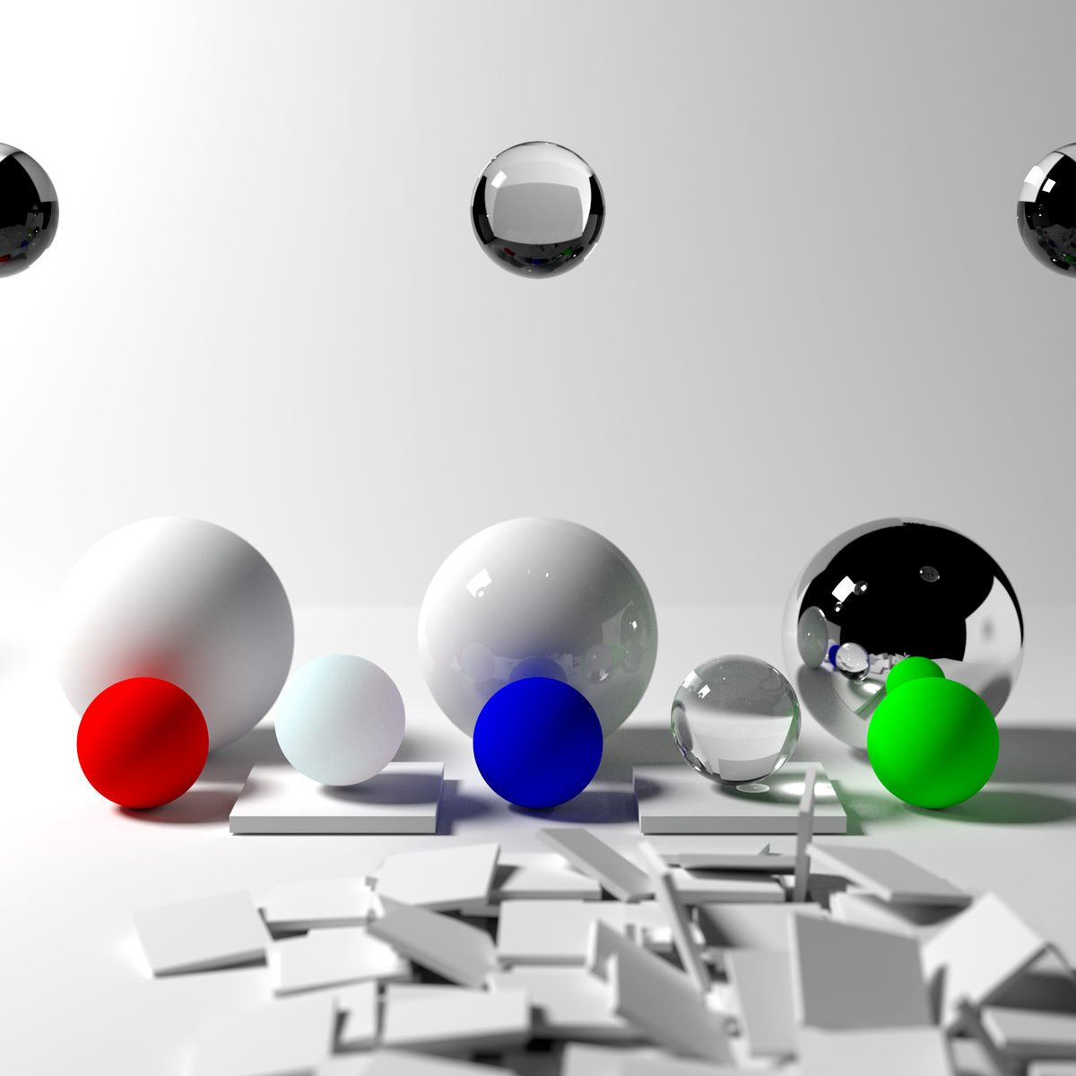
Pistes d’amélioration
Utilisation d’un GPU (calcul trivialement parallélisable)
Séparation de l’espace en hiérarchies de volumes pour une recherche logarithmique des intersections rayon/objet
Chargement de textures, objets .obj
Couleurs spectrales, dispersion…

